Slide 1
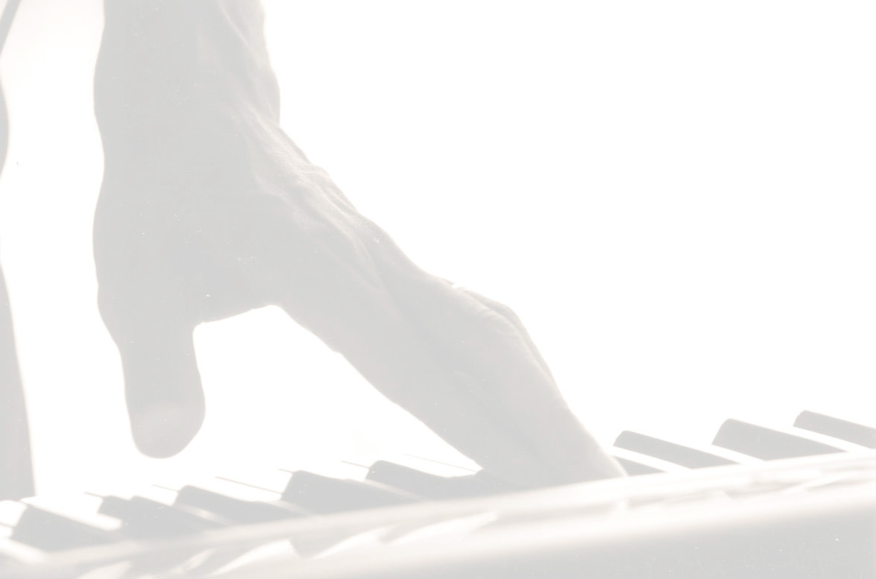
GENARO
Un compositor algorítmico
Proyecto de SSII
Desarrollado por:
Javier Gómez Santos
Juan Rodríguez Hortalá
Roberto Torres de Alba
Dirigido por:
Jaime Sánchez Hernández

Slide 2
Contenidos
Introducción
En qué se basa GENARO
Una sesión GENARO
La pista de acompañamiento
La pista de melodía
La pista de bajo
Implementación
Conclusiones
Agradecimientos

Slide 3
Introducción
GENARO es una herramienta de ayuda a la composición musical
Es un sistema interactivo, que compone fragmentos musicales basándose en unos parámetros ajustados por el usuario
Ya existen otros sistemas de composición automática

Slide 4
Aplicaciones de GENARO
Ayuda al compositor a buscar nuevos motivos e ideas
Liberar al compositor de tareas repetitivas
Trabajar con niveles de abstracción altos

Slide 5
Contenidos
Introducción
En qué se basa GENARO
Una sesión GENARO
La pista de acompañamiento
La pista de melodía
La pista de bajo
Implementación
Conclusiones
Agradecimientos

Slide 6
En qué se basa GENARO
Se inspira en una de las formaciones clásicas del Jazz, el trío base, a la hora de enfocar la composición
GENARO no es un compositor aleatorio: armonía del Jazz
Es un compositor algorítmico con una componente de aleatoriedad

Slide 7
En qué se basa GENARO (II)
Un trío base está compuesto por 4 actores:
  Piano
Mano izquierda
Armonía y Ritmo
Mano derecha
Melodía
  Contrabajo
Ritmo y Armonía
  Batería
Ritmo

Slide 8
En qué se basa GENARO (III)
Éste es un modo canónico de repartir las funciones entre los actores
Posee algoritmos específicos para cada actor
Por falta de tiempo, el compositor para batería está incompleto

Slide 9
En qué se basa GENARO (IV)
Técnicamente GENARO compone en tonalidades mayores y en compás binario de 2/2

Slide 10
Cómo compone
Tenemos dos maneras de generar música:
  El acompañamiento manda: genera la melodía y el bajo partiendo del acompañamiento
  Armonizador: se parte de una melodía para generar un acompañamiento, y a partir de éste, el bajo

Slide 11
¿Por qué suena bien?
Porque todas las músicas compuestas se ajustan a las reglas de la armonía
Y porque los diferentes tipos de pista están relacionados
Extraídas del tratado Teoría Musical y Armonía Moderna de Enric Herrera, Antoni Bosch SA, 13 edition, 2004.
Formalizadas en Prolog y Haskell

Slide 12
Contenidos
Introducción
En qué se basa GENARO
Un proyecto GENARO
La pista de acompañamiento
La pista de melodía
La pista de bajo
Implementación
Conclusiones
Agradecimientos

Slide 13
La pista de acompañamiento
Desempeña funciones armónicas y rítmicas
Se basa en 2 abstracciones:
  progresión de acordes
  patrón rítmico

Slide 14
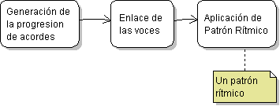
La pista de acompañamiento (II)
La generación de notas se divide en 3 etapas sucesivas

Slide 15
La progresión de acordes
Un acorde es una abstracción que determina la jerarquía de sonidos vigente en la duración de éste, es decir, la escala del acorde
Las progresiones son listas de acordes que se suceden en el tiempo
Los acordes se suceden en la progresión según una lógica establecida por las leyes de la armonía

Slide 16
Generación de la progresión de acordes
Puede generarse de 3 maneras
  De forma aleatoria: partiendo de una progresión semilla, escogida al azar de entre las de una base de conocimientos, a la que se le aplican una serie de mutaciones aleatorias
  Armonizando una melodía
  Siendo introducida manualmente con el editor de progresiones que se facilita con GENARO

Slide 17
Enlace de voces
Traduce una progresión de acordes a las alturas de las notas que los compone
Se puede especificar tanto el número de notas por acorde, como la forma en la que se enlazan las voces
En esta fase del proceso también se introduce cierta aleatoriedad

Slide 18
Patrones rítmicos
El patrón rítmico es una estructura capaz de organizar las voces del acorde en el tiempo
Es independiente del número de voces y duración del acorde
Se puede entender fácilmente viéndolo como una plantilla con agujeros que se encaja encima de cada acorde

Slide 19
Patrones rítmicos (II)
Los patrones rítmicos son elegidos entre los distribuidos con GENARO, y los creados por el usuario
GENARO dispone de un editor de patrones rítmicos para crear, editar, cargar y salvar patrones
La aplicación de un patrón rítmico no introduce aleatoriedad alguna

Slide 20
Contenidos
Introducción
En qué se basa GENARO
Un proyecto GENARO
La pista de acompañamiento
La pista de melodía
La pista de bajo
Implementación
Conclusiones
Agradecimientos

Slide 21
La pista de melodía
Se basa en 2 abstracciones
  Una curva melódica es una lista de saltos dentro de una escala
  Una lista de acentos representa un perfil rítmico de la melodía

Slide 22
Generación de la melodía
La curva melódica puede ser construida aleatoriamente por GENARO o introducida por el usuario
Cargando una curva melódica generada anteriormente, se pueden simular variaciones sobre una melodía
La lista de acentos es el resultado de procesar un patrón rítmico

Slide 23
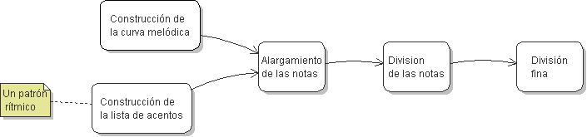
Generación de la melodía (II)
Este esquema resume el proceso para generar una melodía para un acorde

Slide 24
Generación de la melodía (III)
Cada fase del proceso anterior introduce mucha aleatoriedad
La melodía para una progresión se construye enlazando las melodías para cada acorde de la progresión

Slide 25
Contenidos
Introducción
En qué se basa GENARO
Un proyecto GENARO
La pista de acompañamiento
La pista de melodía
La pista de bajo
Implementación
Conclusiones
Agradecimientos

Slide 26
La pista del bajo
Hay 3 algoritmos de generación de bajo:
-Fundamentalista
-Aphex
-Walking
Solamente el bajista Walking emplea curvas melódicas
No se usan listas de acentos

Slide 27
Contenidos
Introducción
En qué se basa GENARO
Una sesión GENARO
La pista de acompañamiento
La pista de melodía
La pista de bajo
Implementación
Conclusiones
Agradecimientos

Slide 28
Cómo es una sesión GENARO
Una obra de GENARO está compuesta por una sucesión de bloques correspondientes a fragmentos musicales
Dichos bloques dividen la obra en el eje temporal (horizontal)
Cada bloque agrupa los sonidos generados por todos los instrumentos en un intervalo de tiempo, y tiene sentido musical por sí mismo

Slide 29
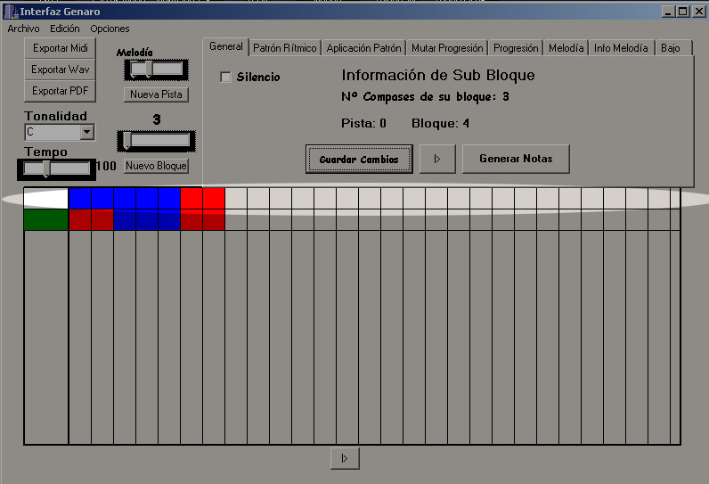
Cómo es una sesión GENARO (II)
Eje temporal
Bloque
Sub-bloque

Slide 30
Cómo es una sesión GENARO (III)
En el eje vertical, un proyecto es un conjunto de pistas correspondientes a un instrumento
Hay 3 tipos de pistas correspondientes a cada uno de los actores del trío base desarrollados
Cada pista tiene asociada una fuente de sonido independiente del instrumento al que corresponda (bajo, melodía y armonía)

Slide 31
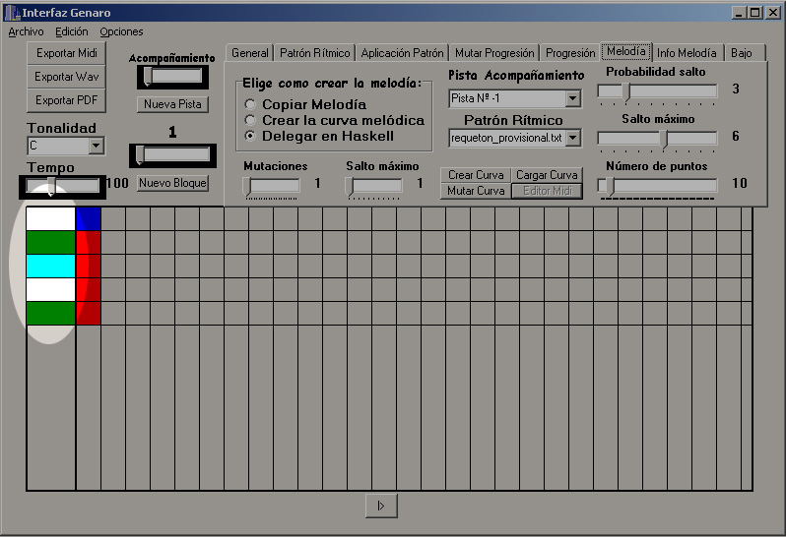
Cómo es una sesión GENARO (IV)
Pista
El color indica el tipo de pista

Slide 32
Contenidos
Introducción
En qué se basa GENARO
Un proyecto GENARO
La pista de acompañamiento
La pista de melodía
La pista de bajo
Implementación
Conclusiones
Agradecimientos

Slide 33
Implementación
Prolog: Se ha utilizado para la generación de progresiones, aprovechando el indeterminismo introducido por el backtracking
Haskell: Se empezó a utilizar para el paso a midi a través de la librería Haskore. Debido a la potencia y flexibilidad de Haskore para manipular música, acabó empleándose para el enlace de voces, aplicación de patrones rítmicos, melodía y bajo

Slide 34
Implementación (II)
C++: Se empleó para el interfaz y como nexo de unión entre los demás lenguajes
La comunicación entre módulos se realiza a través de ficheros de texto
Esto facilita la ampliación, respetando el formato impuesto por los scripts

Slide 35
Programas auxiliares
Timidity++: Este sintetizador software se emplea para reproducción y paso a wav de las piezas generadas
Lilypond: Se emplea para generar la partitura. Por falta de tiempo no se pudo llegar a implementar esta opción

Slide 36
Organización
Se alojó en Berlios: cvs, listas de correo...
Reuniones semanales: actas y GC
Hacen falta conocimientos adicionales: manual de armonía
Manual de GENARO

Slide 37
Contenidos
Introducción
En qué se basa GENARO
Un proyecto GENARO
La pista de acompañamiento
La pista de melodía
La pista de bajo
Implementación
Conclusiones
Agradecimientos

Slide 38
Conclusiones
Afrontar la composición automática de música mediante la formalización de las reglas de armonía da resultados muy satisfactorios
GENARO es un buen comienzo en este mundo porque:
  Es muy ampliable
  Las abstracciones y algoritmos desarrollados pueden aprovecharse en otros proyectos

Slide 39
Conclusiones (II)
Otros posibles usos de GENARO
Herramienta didáctica para la enseñanza de la armonía
Enlazado con programas interactivos: videojuegos, páginas web, telefonía móvil... Componiendo bajo demanda de estos programas

Slide 40
Conclusiones (III)
Próximas mejoras:
Generación automática de ritmo
Batería
Generación de la partitura

Slide 41
Conclusiones (IV)
Próximas mejoras:
Uso de formas musicales: sonata, concierto ...
Composición para otras texturas: fugas, canon ...
Extensión de los módulos actuales: nuevos acordes, nuevas mutaciones, nuevos bajistas ...

Slide 42
Contenidos
Introducción
En qué se basa GENARO
Un proyecto GENARO
La pista de acompañamiento
La pista de melodía
La pista de bajo
Implementación
Conclusiones
Agradecimientos

Slide 43
Agradecimientos
Paul Hudak, creador del Haskore.
Jeroen Fokker, por su librería de parsers para haskell
Tuukka Toivonen, Masanao Izumo y el resto del equipo que ha hecho posible Timidity++
Elvert Xavier Barnes por su fotografía de fondo

